Slide 1
Cómo la corrupción afecta a los derechos humanos
Ana María Vidal

Slide 2
¿qué son los derechos humanos?
Son universales e inalienables
Interdependientes e indivisibles
Iguales y no discriminatorios
Los derechos humanos son derechos inherentes a todos los seres humanos, sin distinción alguna de nacionalidad, lugar de residencia, sexo, origen nacional o étnico, color, religión, lengua, o cualquier otra condición. Todos tenemos los mismos derechos humanos, sin discriminación alguna. Estos derechos son interrelacionados, interdependientes e indivisibles. (Fuente: NNUU)
Derechos y obligaciones

Slide 3
Modos de afectación de la corrupción a los derechos humanos (clasificación de yvana novoa, idehpucp)
Directa
El acto corrupto es empleado de manera deliberada como un medio para violentar un derecho.
Indirecta
El derecho acto de corrupción no se comete con la finalidad de cometer la violación del derecho, pero es condición necesaria para violentarlo. En la cadena de sucesos la corrupción es uno de los factores
Remota
El acto de corrupción no tiene nexo causal directo ni es un factor preponderante con la violación del derecho, es solo un factor entre otros.

Slide 4
En la practica: ¿Todas y todos tenemos los mismos derechos?
Pueblos indígenas
Mujeres
Personas con discapacidad
Niñas y niños
Personas con discapacidad

Slide 5
Circulo vicioso vulnerabilidad - corrupción
Género
Pobreza
Corrupción
Indígena
Edad
Diversidad sexual

Slide 6
Las mujeres y la corrupción
Dos caras de la moneda:
Como agentes activos. No hay uniformidad, divergencias importantes.
Propensión a conductas éticas (Dollar 1999) y es menos probable que ofrezcan o acepten sobornos (Swamy 2000).
No existen pruebas suficientes para apuntar a mayor propensión de las mujeres hacia una conducta ética (Goetz 2007).
agentes activos y agentes pasivos (impacto)

Slide 7
Las mujeres participamos tanto de la oferta y la demanda de corrupción (junto a los hombres)
“Favores” de índole sexual.
Son las que asumen las labores de cuidado y las que menor poder adquisitivo tienen.
Manifestaciones que son solo de mujeres: trata de personas, acoso sexual, prostitución forzada o trabajo esclavo.

Slide 8
Caso campo algodonero vs Estados Unidos Mexicanos (Sentencia de la Corte Interamericana de Derechos Humanos)
“La Corte reitera que no basta que los Estados se abstengan de violar los derechos, sino que es imperativa la adopción de medidas positivas, determinables en función de las particulares necesidades de protección del sujeto de derecho, ya sea por su condición personal o por la situación específica en que se encuentre…”
La Corte IDH encontró responsable internacionalmente al Estado mexicano por la violación de los derechos a la vida, integridad personal y libertad personal.
Falta de prevención. Falta de debida diligencia. Falta de medidas de protección hacia las víctimas.

Slide 9
Ciudad Juárez: Si el Estado hubiese puesto atención al contexto de violencia, se hubieran podido evitar muchas desapariciones.
Hay delitos que necesitan de la corrupción para prosperar: Ciudad tomada por narcotráfico, tráfico de armas, lavado de activos. Consecuencia: la CORRUPCIÓN coadyuva a mantener impunidad de otros ilícitos penal.
Sumado a:
Falta de esclarecimiento de los homicidios.
Irregularidades por parte del Estado en el proceso de investigación y en el proceso judicial.
Demora en inicio de investigaciones
Negligencia en recojo de pruebas

Slide 10
2013 Violencia

Slide 11
2016 violencia contra la mujer

Slide 12
2017 Violencia

Slide 15
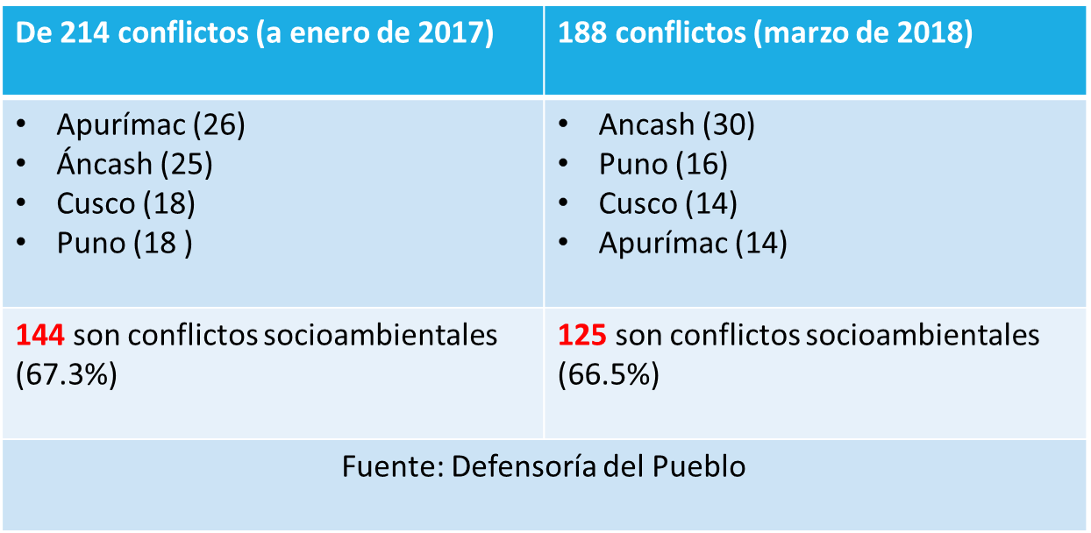
Conflictos sociales
199 conflictos (octubre de 2018)
Áncash (30)
Puno (19)
Cusco (16)
Loreto (14)
Cajamarca (13)

Slide 16
Corredor minero (Apurímac, Arequipa, Cusco)
Los reclamos de la ciudadanía que vive en las comunidades y que sufren el impacto directo de las actividades extractivas son diversos; sin embargo, en el corredor vial que une Apurímac, Cusco y Arequipa, área de influencia del proyecto minero Las Bambas, uno de los reclamos prioritarios está relacionado a la utilización de las vías carrozables (no asfaltadas) que las mismas comunidades han construido y que los perjudica de gran manera con contaminación, ruidos y polvos.

Slide 17
mineroducto
Al respecto, el área de influencia del proyecto minero de la Empresa Minera Las Bambas S.A. (de la empresa china MMG) comprende los departamentos de Apurímac, Cusco y Arequipa. Este proyecto contemplaba en principio sacar el mineral a través de un mineroducto, el cual abarcaba 206 km de ducto, atravesaba la provincia de Cotabambas (departamento de Apurímac) y las provincias de Chumbivilcas y Espinar.
Se modificó de manera inconsulta e irregular el Estudio de Impacto Ambiental y el mineral ahora es transportado mediante camiones por un corredor vial construido por las mismas comunidades, el cual es una vía carrozable que atraviesa los tres departamentos mencionados.
Esto ha provocado el incremento del tránsito pesado en una vía sin asfaltar, y por la cual diariamente transitan aproximadamente 250 camiones (125 camiones con carga y 125 camiones retornan sin carga) y más de 120 (60 con carga y 60 que retornan sin carga) vehículos que abastecen de insumos a Las Bambas.

Slide 18
Estados de emergencia preventivos
El 10 de febrero de 2017 se decretó el Estado de Emergencia en toda la provincia de Cotabambas (Apurímac), 30 días. Sustento en informe firmado por Max Reinaldo Iglesias Arévalo General PNP director VII- Macro Región Policial Cusco Apurímac, quien se desempeñaba como coordinador de la ejecución y cumplimiento del Convenio de Servicio Policial Extraordinario Las Bambas 2017 – 2019.
El 16 de agosto de 2017 se decretó Estado de Emergencia en los distritos de Chalhuahuacho, Haquira y Mara, provincia de Cotabambas del departamento de Apurímac.. El Estado de emergencia se sustento en informe firmado por Max Reinaldo Iglesias Arévalo.
El 13 de octubre de 2017 se prorrogó el Estado de Emergencia por treinta días adicionales, la PNP mantiene el control del orden interno, con el apoyo de las Fuerzas Armadas. La recomendación fue sustentada en Informe elaborado y firmado por Max Reinaldo Iglesias.
El 13 de noviembre del 2017 se prorrogó el Estado de Emergencia por treinta días adicionales, a partir del 15 de noviembre del 2017.
El 10 de enero del presente año, se decretó Estado de Emergencia en toda la zona del denominado Corredor Vial Apurímac– Cusco–Arequipa. Este decreto es el primero que comprende a todo un corredor vial que comprende casi 500 kilómetros.
Llegado el término del plazo (treinta días), el 8 de marzo de 2018 se decretó de manera preventiva la prórroga del Estado de Emergencia en el Corredor Vial Apurímac - Cusco – Arequipa-.
El pasado 12 de abril, otro estado de emergencia.

Slide 20
Proy. extractivo que generó el conflicto | Año | Intervención de las Fuerzas Armadas | Ámbito Geográfico | Civiles muertos
Conga | 2012 | Si | Cajamarca | 5
Xtrata | 2012 | Si | Cusco | 3
Las Bambas | 2015, 2016 y 2017 | Sí | Cusco y Apurímac | 4
Tía María | 2015 | Sí | Arequipa | 3

Slide 21
Privatización de la Policía Nacional del Perú al servicio de empresas extractivas
El Convenio Específico de Cooperación Interinstitucional suscrito entre la Empresa Minera Las Bambas S.A. y la Policía Nacional del Perú, aprobado según Resolución Ministerial N° 990-2017-IN de 6 de octubre de 2017 está vigente

Slide 23
Derecho a la vida, a la integridad personal
Derecho a la salud
Derecho a la educación
Derecho a la libertad, a la libertad de tránsito, derecho de reunión.
Derecho a la Justicia
Derecho al acceso a la información pública

Slide 24
GRACIAS

